Slide 2
Муниципальное казенное дошкольное образовательное учреждение Искитимского района Новосибирской области детский сад комбинированного вида «Красная шапочка» р.п. Линево _________________________________________________________________________ Адрес: 633216 р.п. Линево 4 - микрорайон д. 15, Искитимский район, Новосибирская обл., тел/ факс (8) 383 -43-33-821 Е-mail:shapocka-linevo@mail.ru
Развлечение квест игра - «Масленица - кривошейка»
в старших и подготовительных группах «Дюймовочка», «Почемучки», «Золушка», «Белоснежка», «Теремок».
11.03.2021г.
Составитель: Музыкальный руководитель: Рожкова С.С.
Молчанова С.О.

Slide 3
Цель:
приобщать детей к народным традициям.
Задачи:
1. Развивать ловкость, силу, быстроту.
2. Доставить детям радость от народных игр и песен.
3. Воспитывать любовь к русскому фольклору и народным традициям.

Slide 4
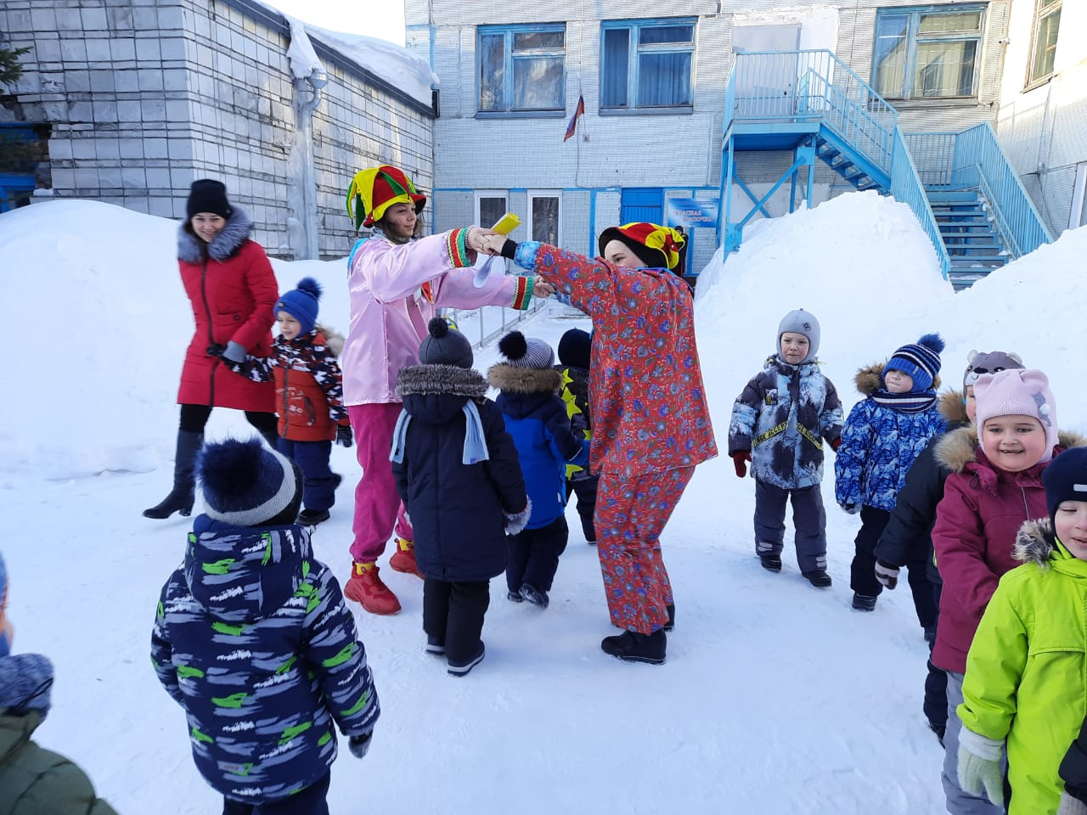

Slide 5
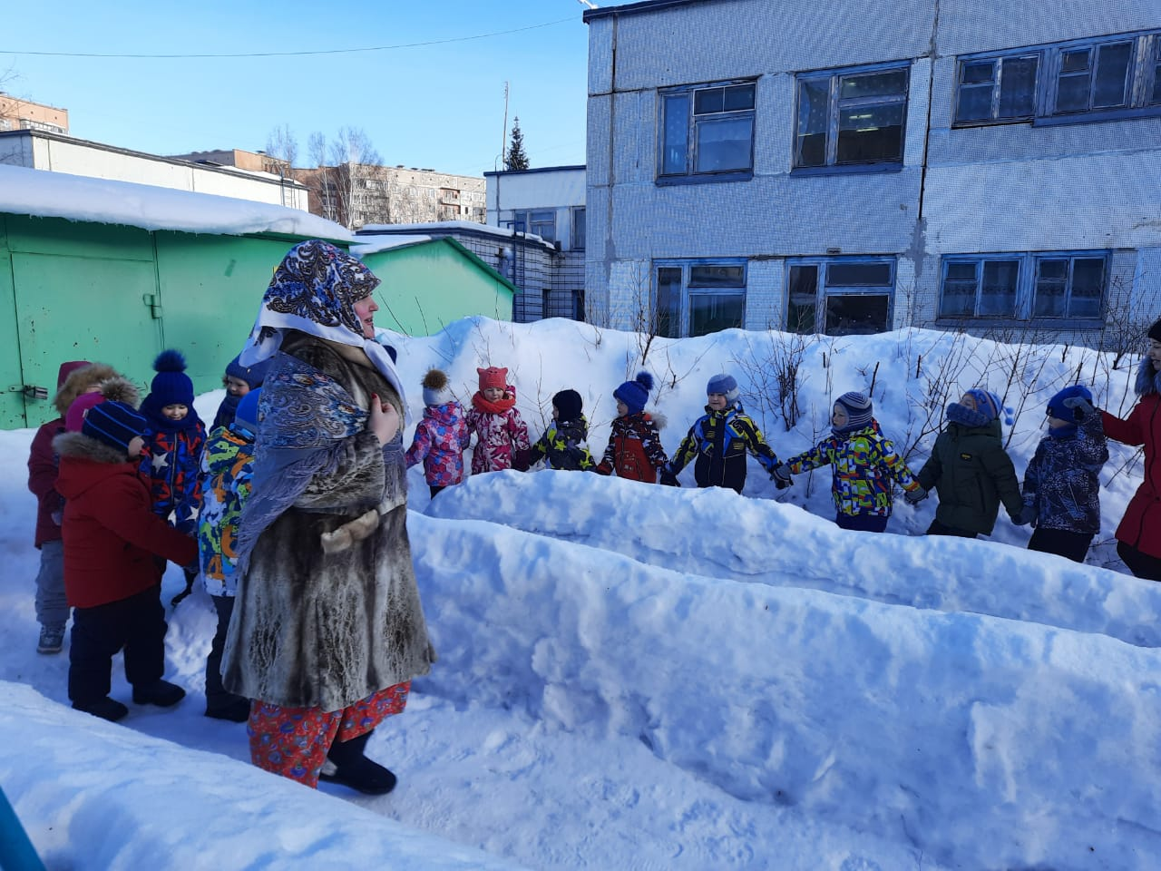

Slide 6
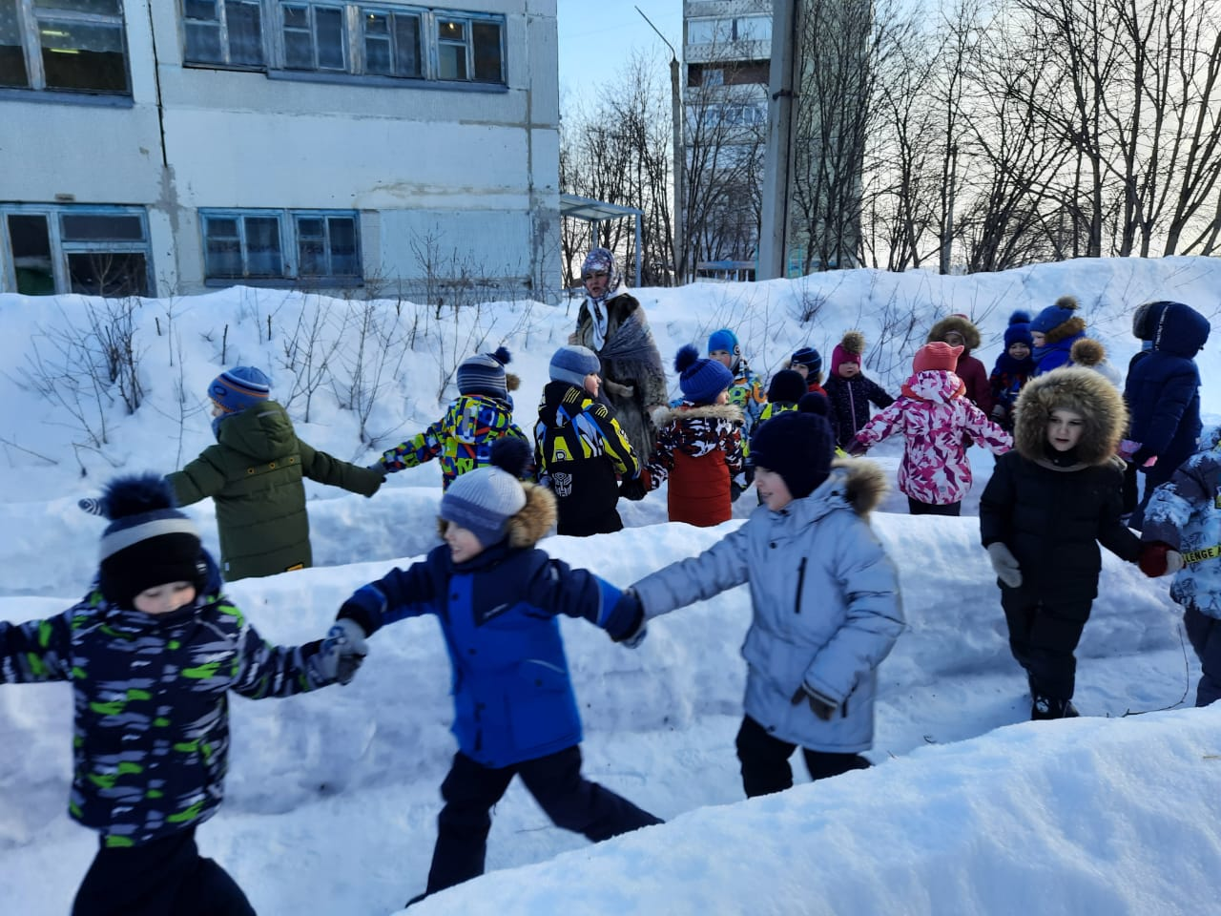

Slide 7
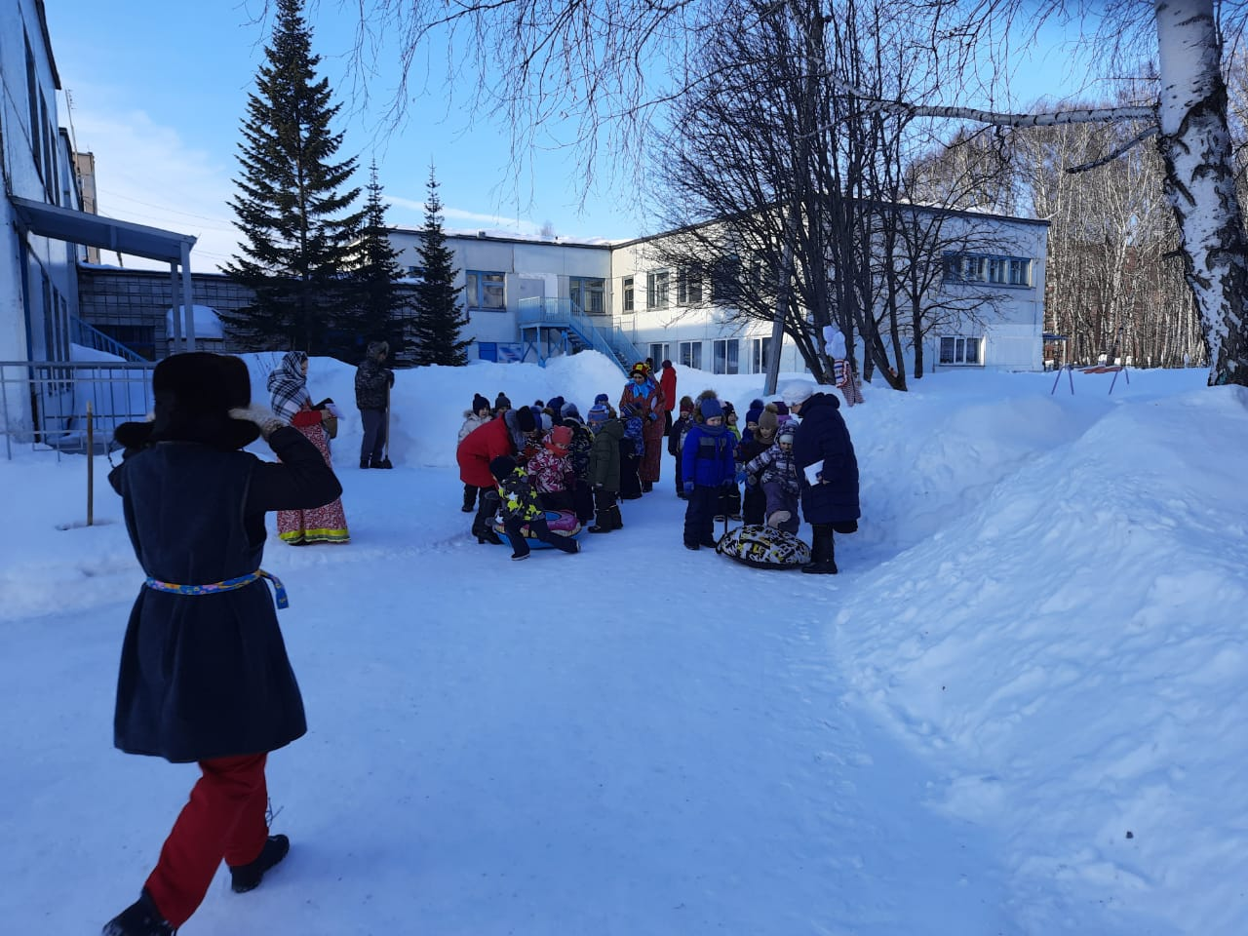

Slide 8
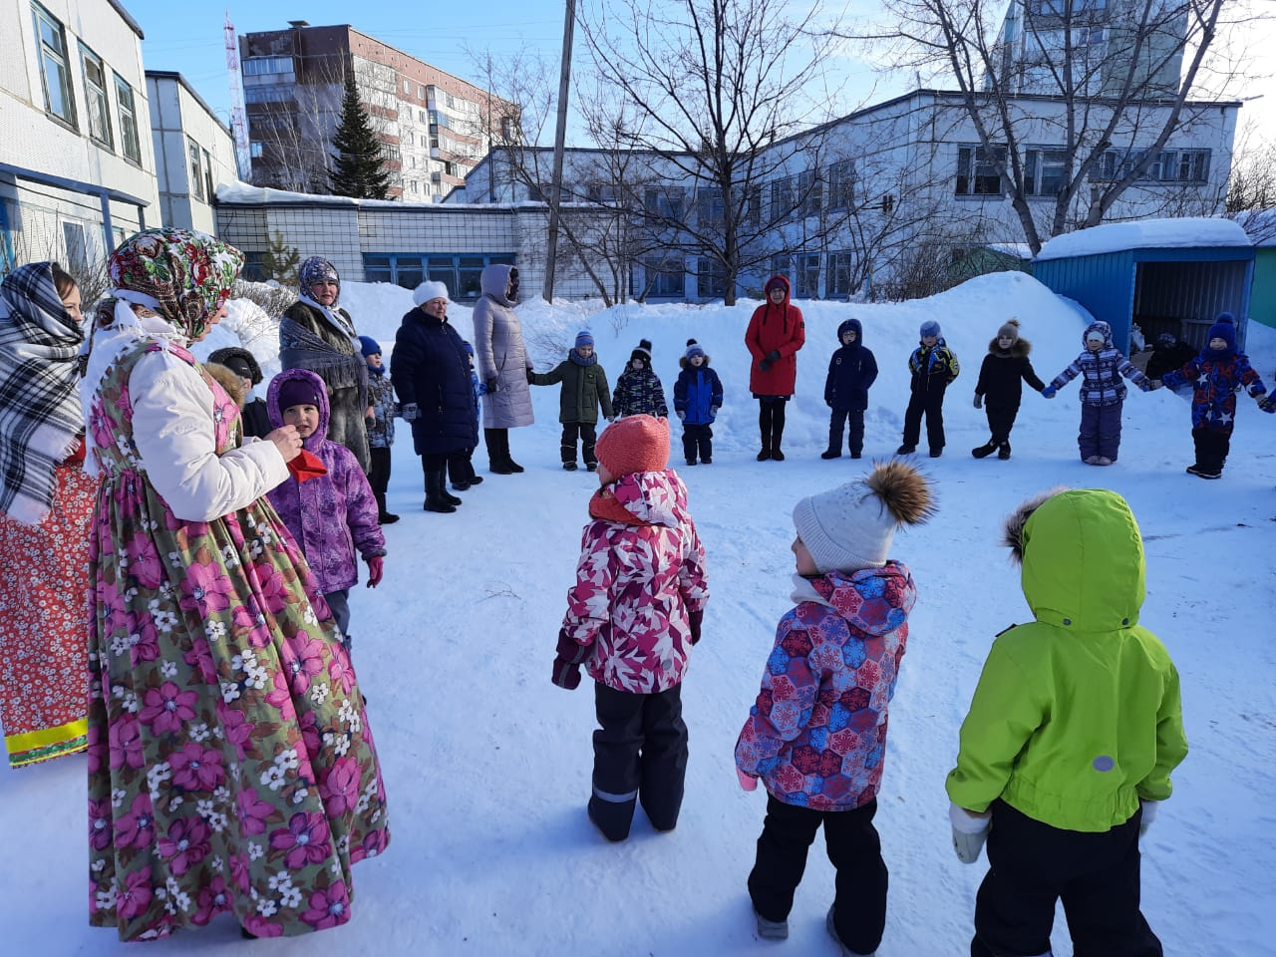

Slide 9
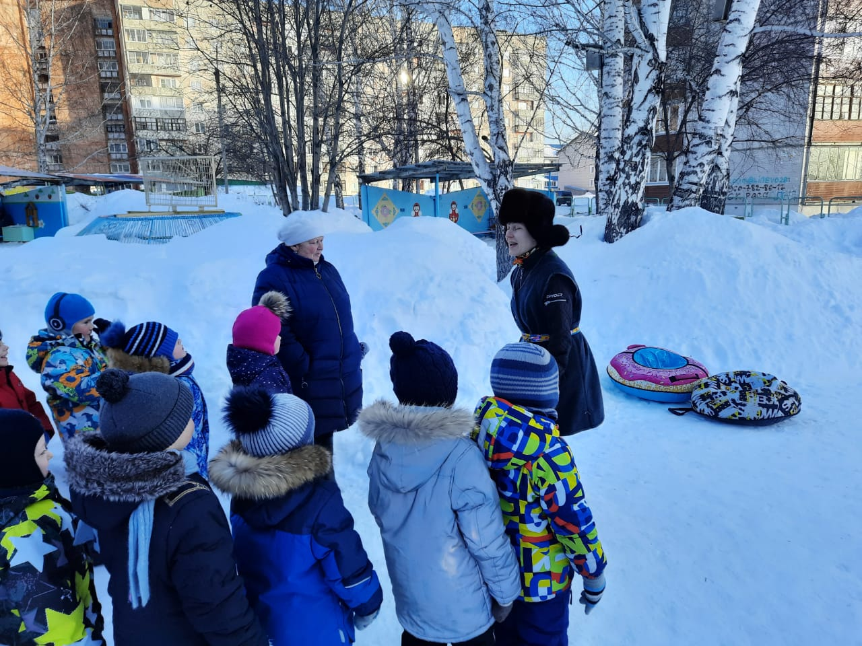

Slide 10
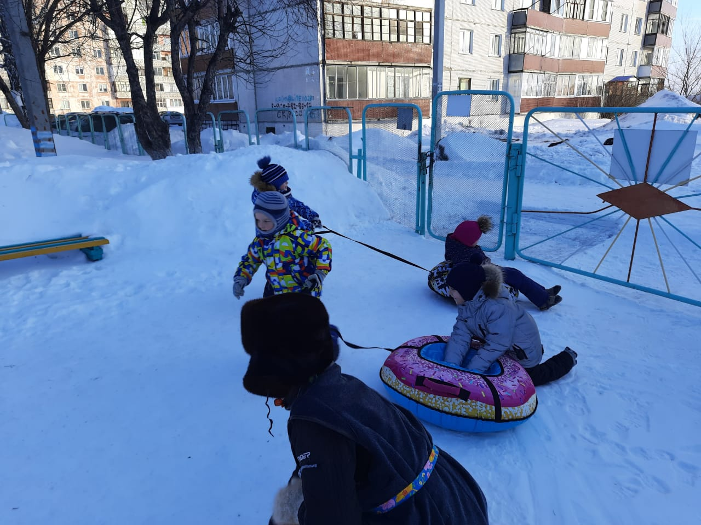

Slide 11
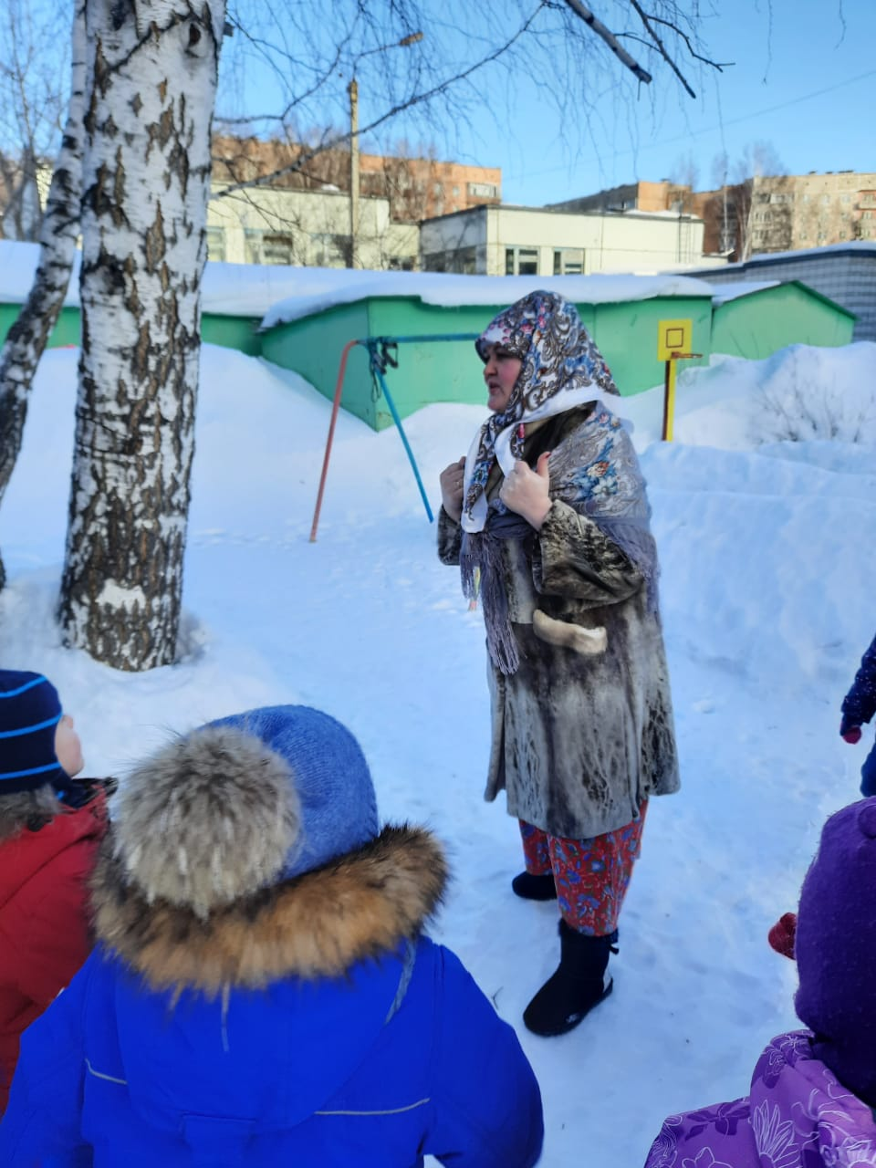

Slide 12
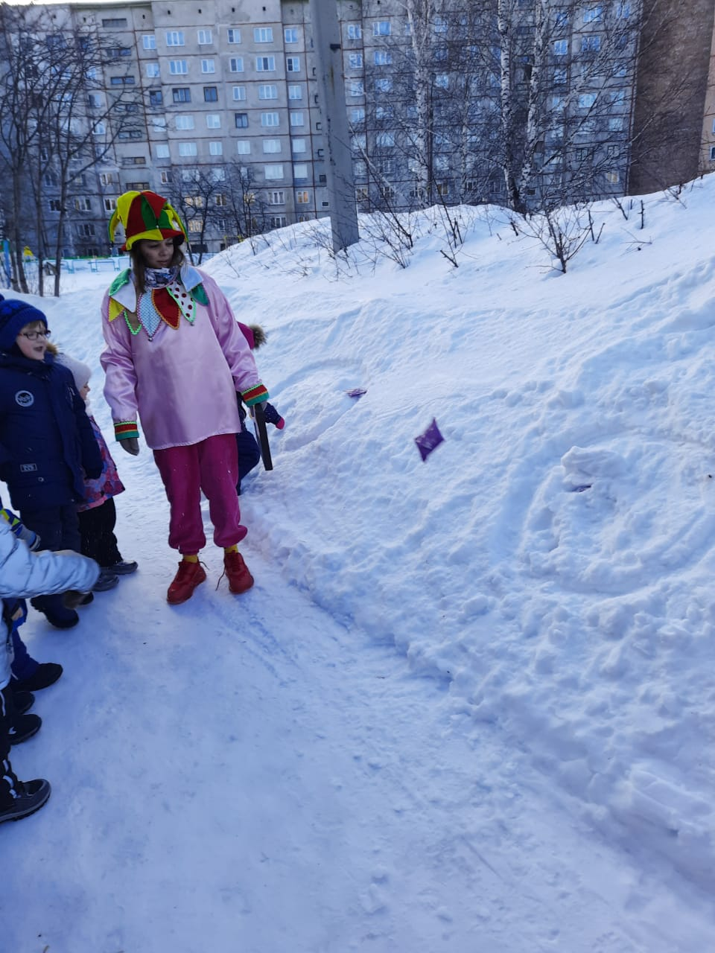

Slide 13
